Slide 1
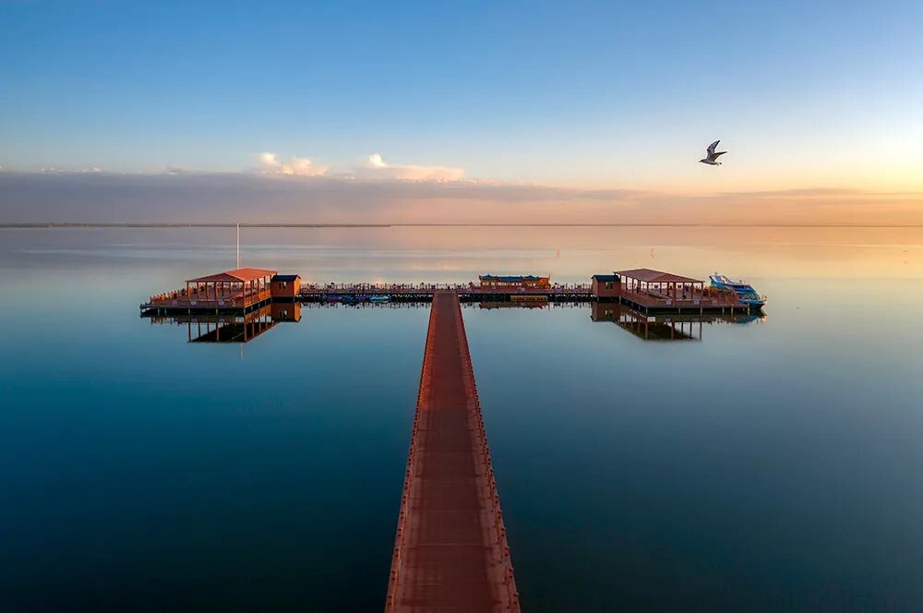
巴彦淖尔市乌拉特前旗
国土空间总体规划动态维护方案
（公众征求意见稿）
乌拉特前旗人民政府
2026年2月

Slide 2
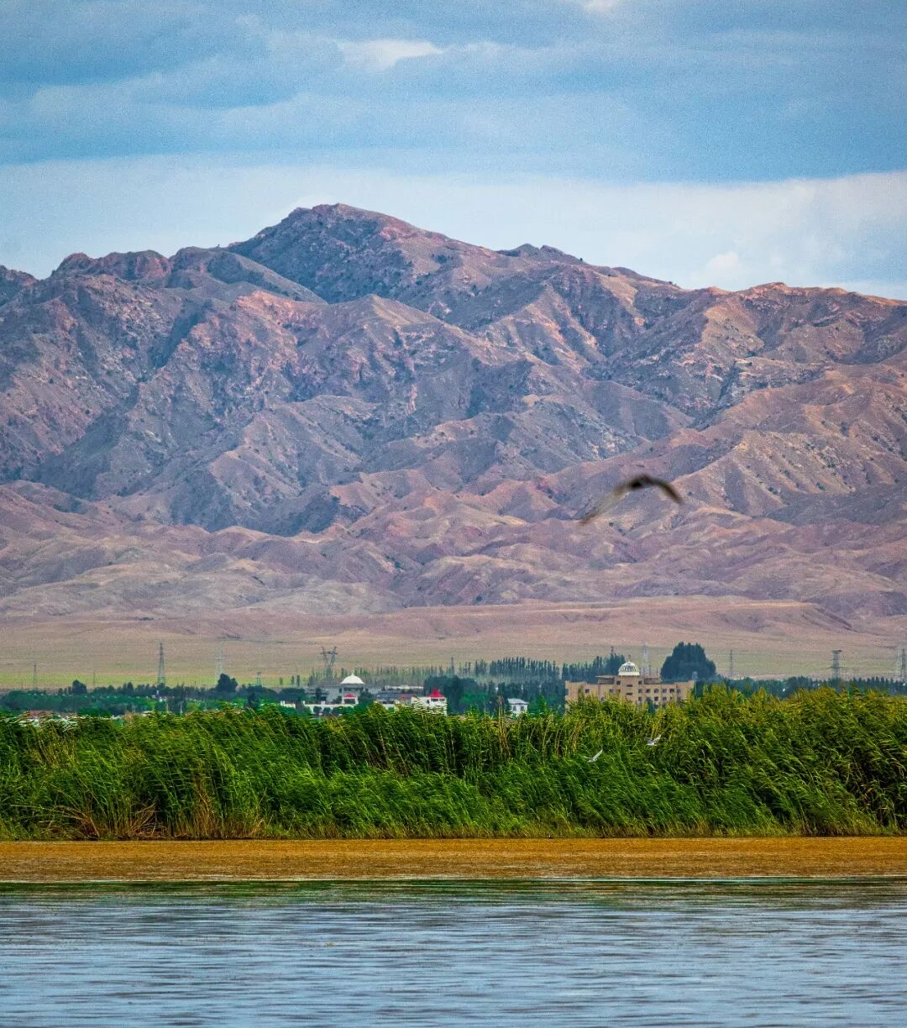
目 录
前言
动态维护必要性
动态维护方案

Slide 3
01 前 言
工作背景
编制依据
编制范围
编制原则

Slide 4
01 前 言
工作背景
1.1
为深入贯彻党的二十届四中全会精神，落实《中共中央关于制定国民经济和社会发展第十五个五年规划的建议》，在国土空间规划中充分体现国家 “十五五” 规划指导方针要求，加强空间布局引领和自然资源要素配置，保障乌拉特前旗“ 十五五 ” 期间重点项目落地实施，做好 “ 十五五 ” 相关规划与国土空间规划衔接工作，开展乌拉特前旗国土空间总体规划动态维护工作。
编制依据
1.2
编制范围
在国土空间规划中充分体现国家 “ 十五五 ” 规划指导方针要求，拟结合乌拉特前旗国土空间总体规划、国土空间规划体检评估，对接地方各级 "十五五 "规划和行业相关专项规划，强化规划衔接落实机制。
1.3
规划范围包括乌拉特前旗行政辖区内全部国土空间。

Slide 5





01 前 言
1.4
编制原则
底线坚守 刚弹结合
以人为本 品质提升
严守“三区三线”等强制性内容 ，确保生态保护红线面积不减少、功能不降低 ，永久基本农田数量不减、质量不降，城镇开发边界总量不突破；仅在国家重大战略、重大项目等法定情形下按程序调整刚性边界，城镇开发边界内可合理设置弹性空间适配发展需求。
聚焦公共服务、人居环境等民生需求，推动城乡发展由外延扩张转向内涵提升，通过调整优化空间布局，增强群众获得感与幸福感。
生态优先 绿色发展
共建共治 凝聚共识
落实山水林田湖草生命共同体理念，优先保护生态系统与自然资源，动态维护中优化生态、农业、城镇空间布局，走集约高效、绿色低碳的高质量发展路径，保障生态功能持续提升。
统筹部门、社会空间诉求，运用相关技术支撑决策，贯穿共谋共建共享理念，保障调整过程公开透明，凝聚社会共识。

Slide 6
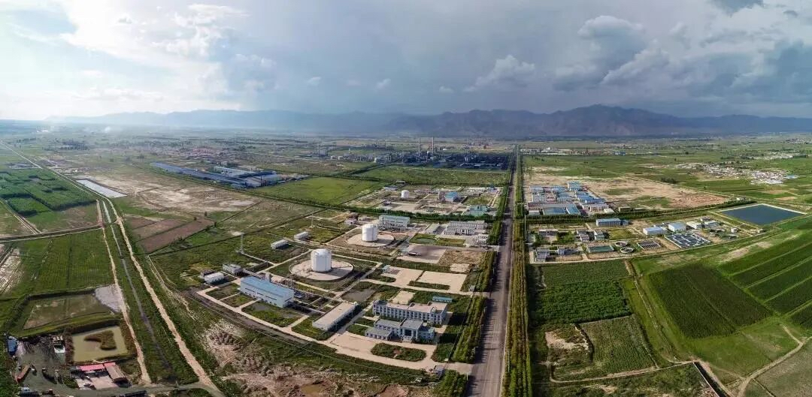
02 动态维护必要性
01 支撑重大政策、重大改革、重大项目精准落地
为衔接“十五五”规划，促进乌拉特前旗稳定发展，加强空间布局引领和自然资源要素配置，支持区域重大政策、重大改革、重大项目落地实施，促进形成优势互补、高质量发展的区域经济布局和国土空间体系。
02 优化空间布局，破解实施矛盾与低效利用
聚焦规划实施中的结构性问题，如零星破碎的永久基本农田、城镇开发边界历史遗留矛盾等，通过 “调优补优” 实现空间集约高效利用。例如，调出生态脆弱耕地、补入优质连片耕地，保障发展重点区域的合理空间。
03 保障规划科学性与适配性，避免滞后失效
动态调整以体检评估为基础，及时捕捉人口流动、产业转型、生态演变、重大项目落地等现实变化，修正规划与实际的偏差， 防止因规划固化导致资源错配或发展受阻。例如，产业转型时，可通过调整用地布局预留科研与创新空间，保障产业用地需求。

Slide 7
03 动态维护方案
永久基本农田保护红线
城镇开发边界
中心城区用地布局规划

Slide 8
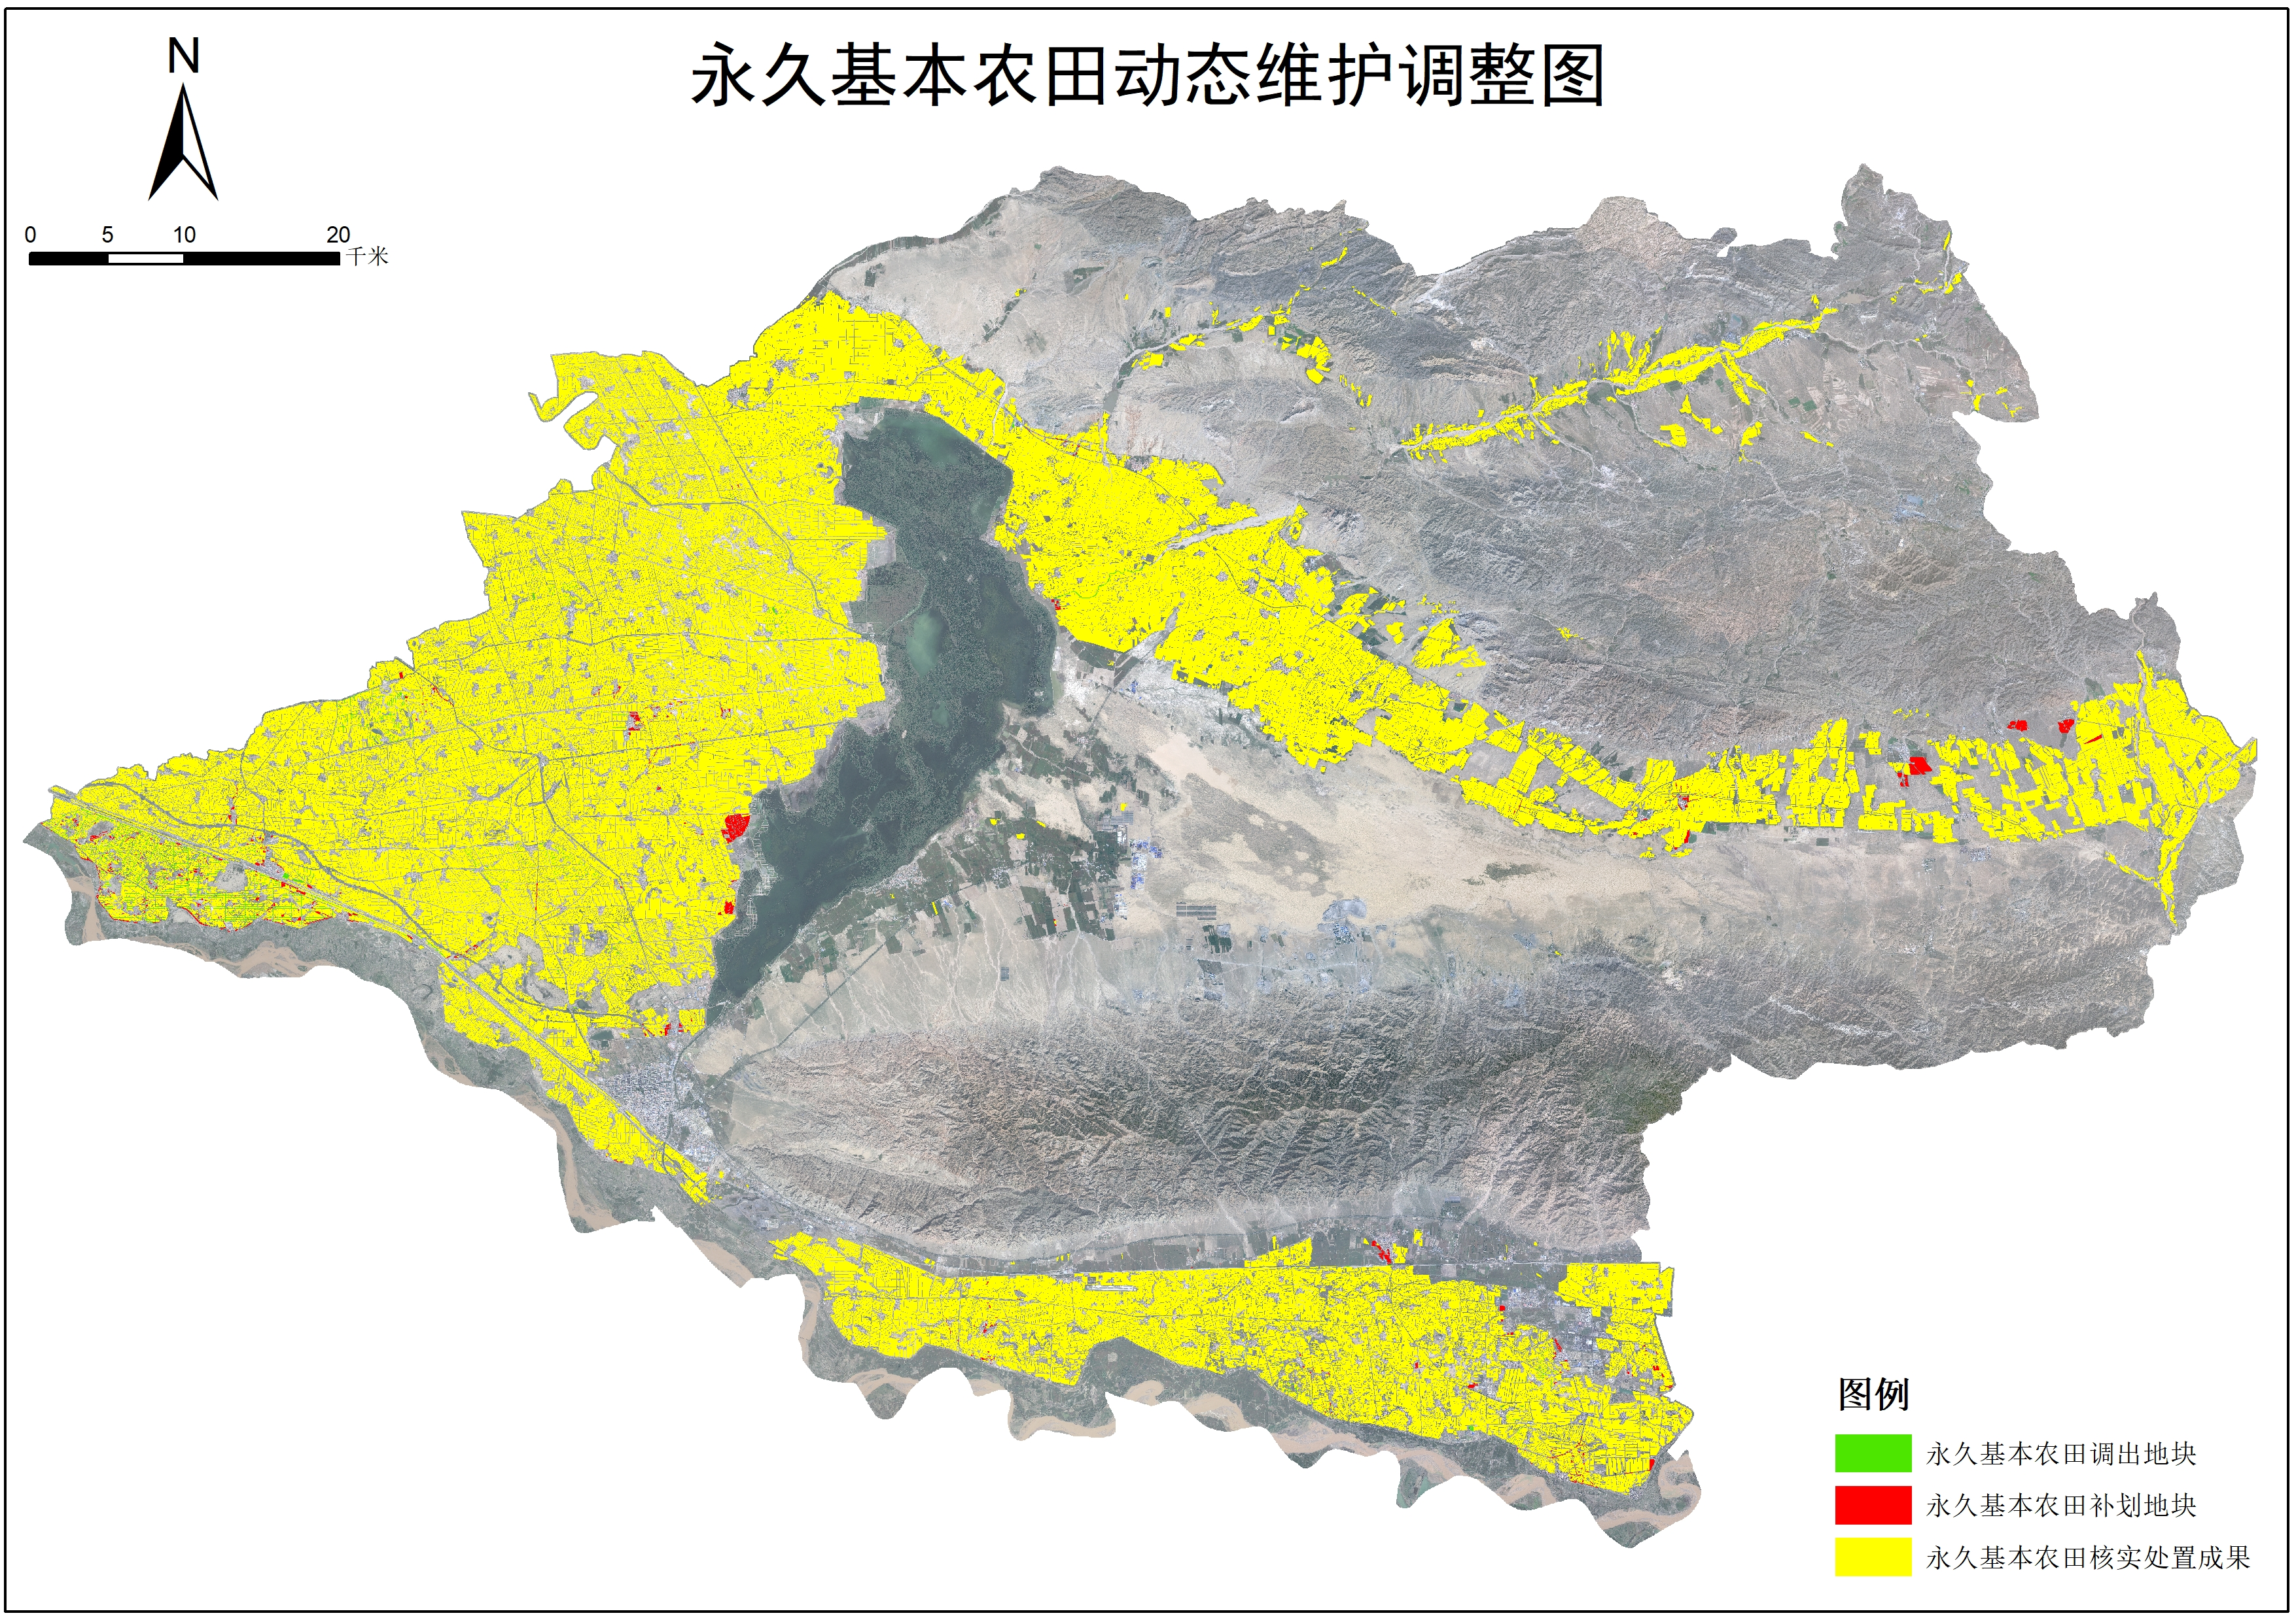
03 动态维护方案
3.1
永久基本农田保护红线动态维护
按照数量不减少、质量生态有提升、布局更优化的原则对各乡镇苏木耕地和永久基本农田保护红线进行了优化。调整后不低于市级下达的耕地保有量342.9352万亩和永久基本农田保护任务258.5322万亩的目标。

Slide 9
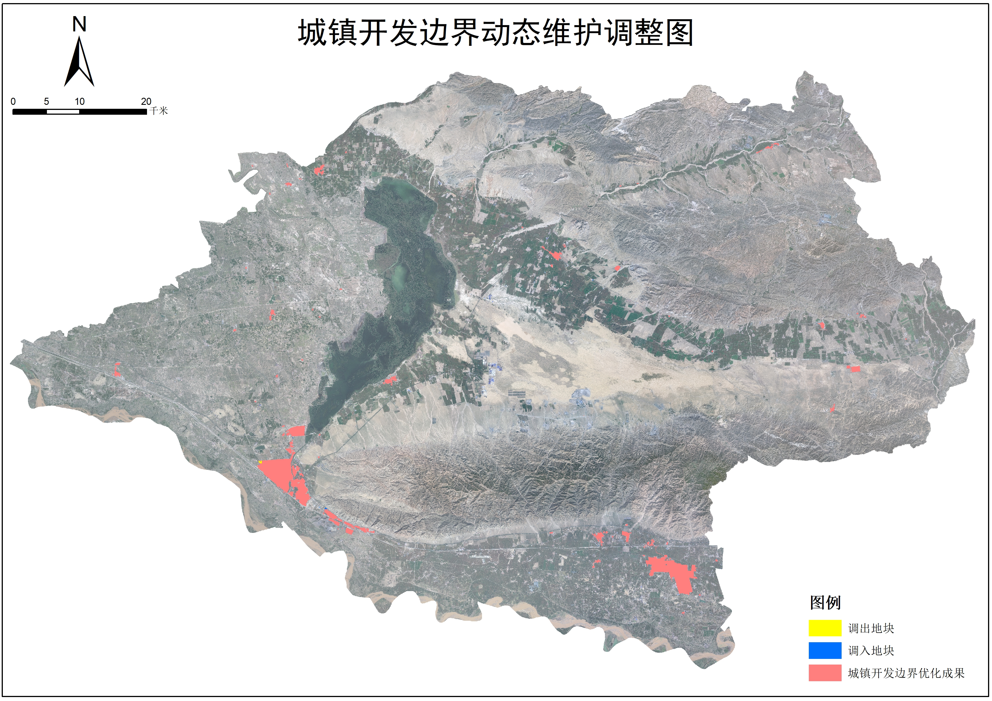
03 动态维护方案
3.2
城镇开发边界动态维护
结合城镇空间发展的情况和“十五五”期间的空间土地需求 ，对城镇开发边界进行了规模调整和空间优化 ，调整后乌拉特前旗城镇开发边界未超过市级下达的1.2597扩展倍数控制要求。

Slide 10
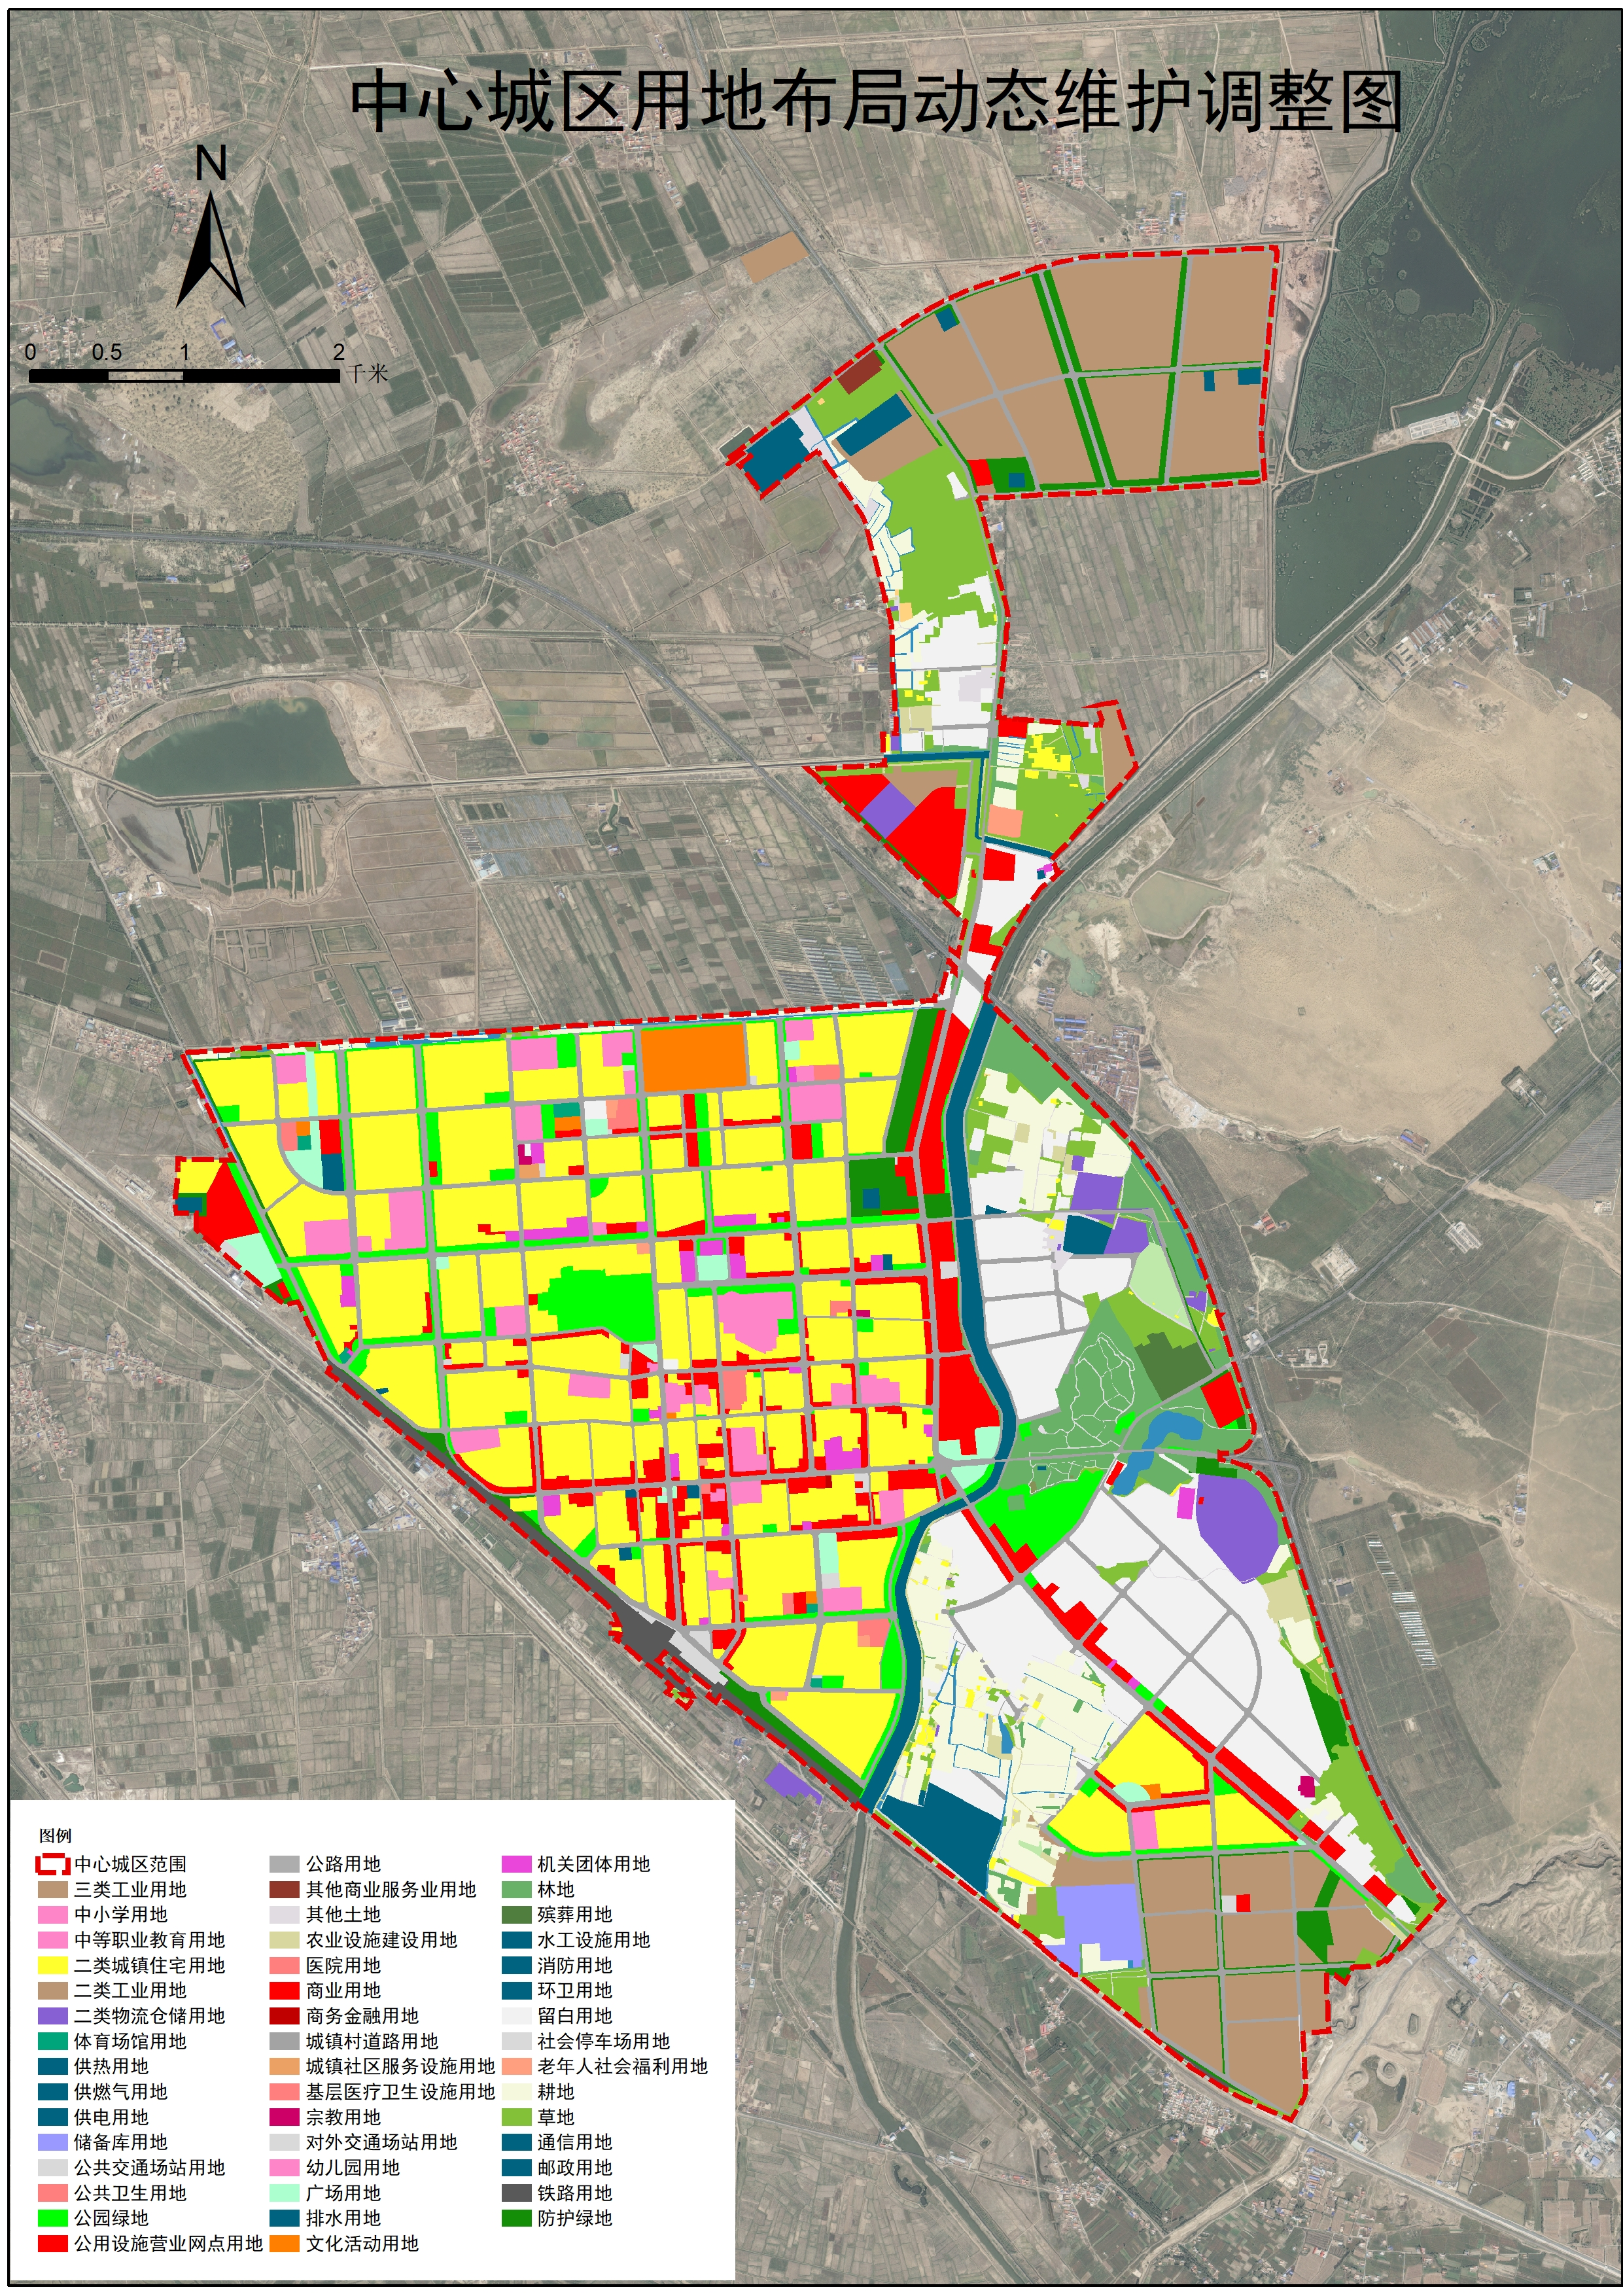
03 动态维护方案
3.3
中心城区用地布局规划
根据乌拉特前旗“十五五”期间重点项目布局需求和城市更新要求 ，按照公共服务设施和公共绿地用地总量不降低 ，服务覆盖范围更加优化 ，市政基础设施用地规模符合实际建设情况等原则对中心城区范围内涉及公共服务设施、公园绿地等地块进行了调整优化。乌拉特前旗重点优化完善教育、 医疗和科研用地。调整后中心城区公共服务设施、绿地、交通、市政基础设施等民生设施用地规模不减少 ，服务半径更加优化 ，“四线”规模均不低于原总规目标。

Slide 11
期待您的参与，欢迎建言献策!
THE END
本规划所有数据和内容以最终批复为准
所有反馈意见请注明“巴彦淖尔市乌拉特前旗国土空间总体规划动态维护方案（公众征求意见稿）字样”

